Slide 1
Sciences et technologie
“Comment utiliser au mieux les matériaux pour construire des objets solides et légers ?”
Matière à réfléchir pour l’environnement.
niveau sixième

Slide 2
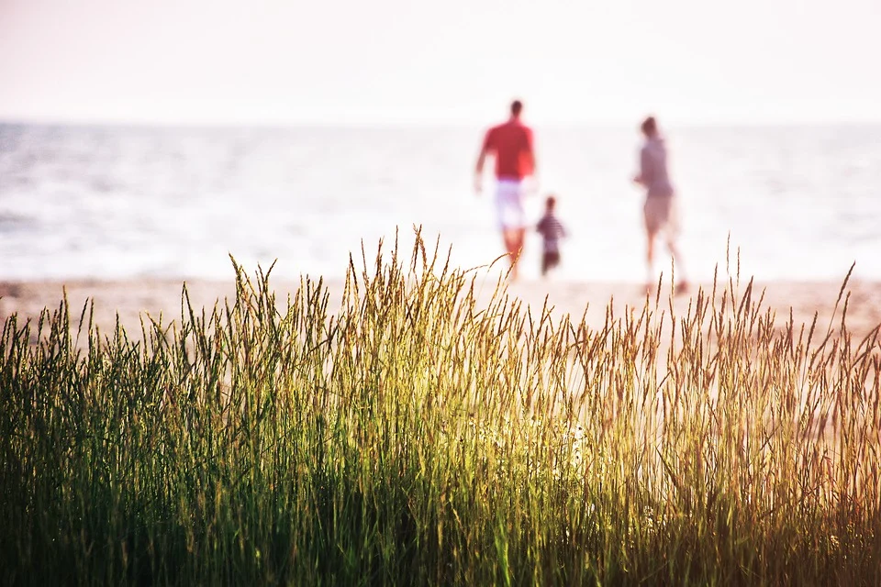
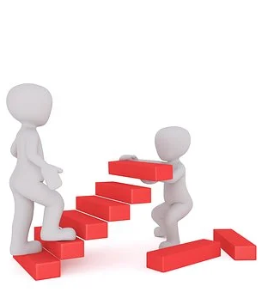
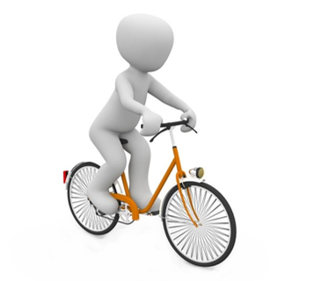
Nous retrouvons le collège et les promenades...

Slide 3
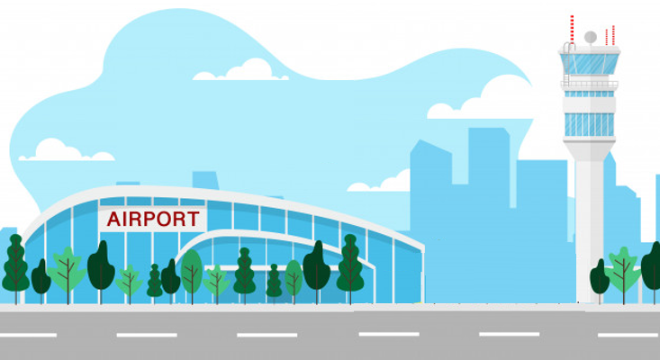
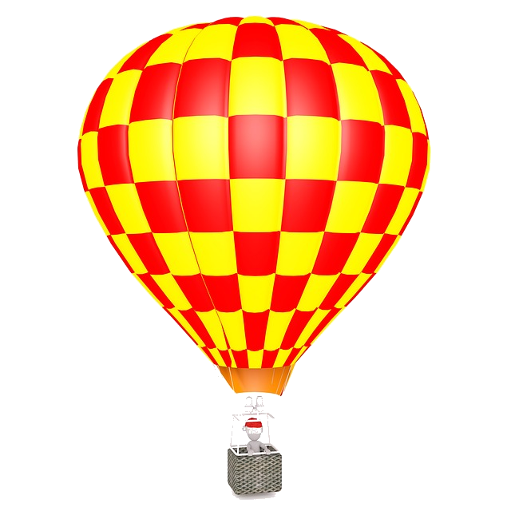
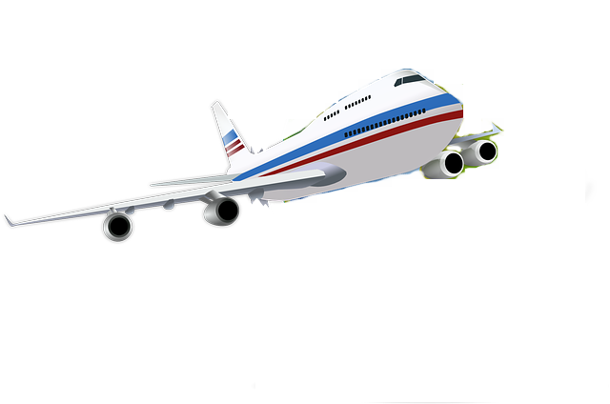
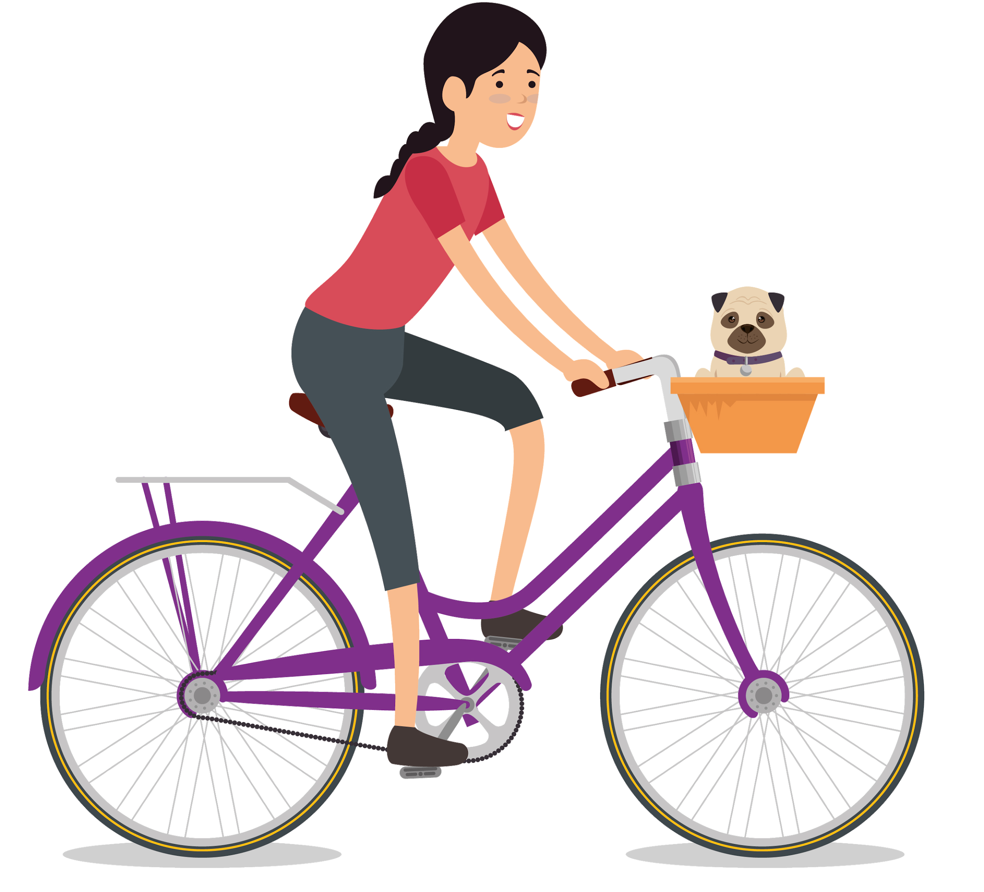
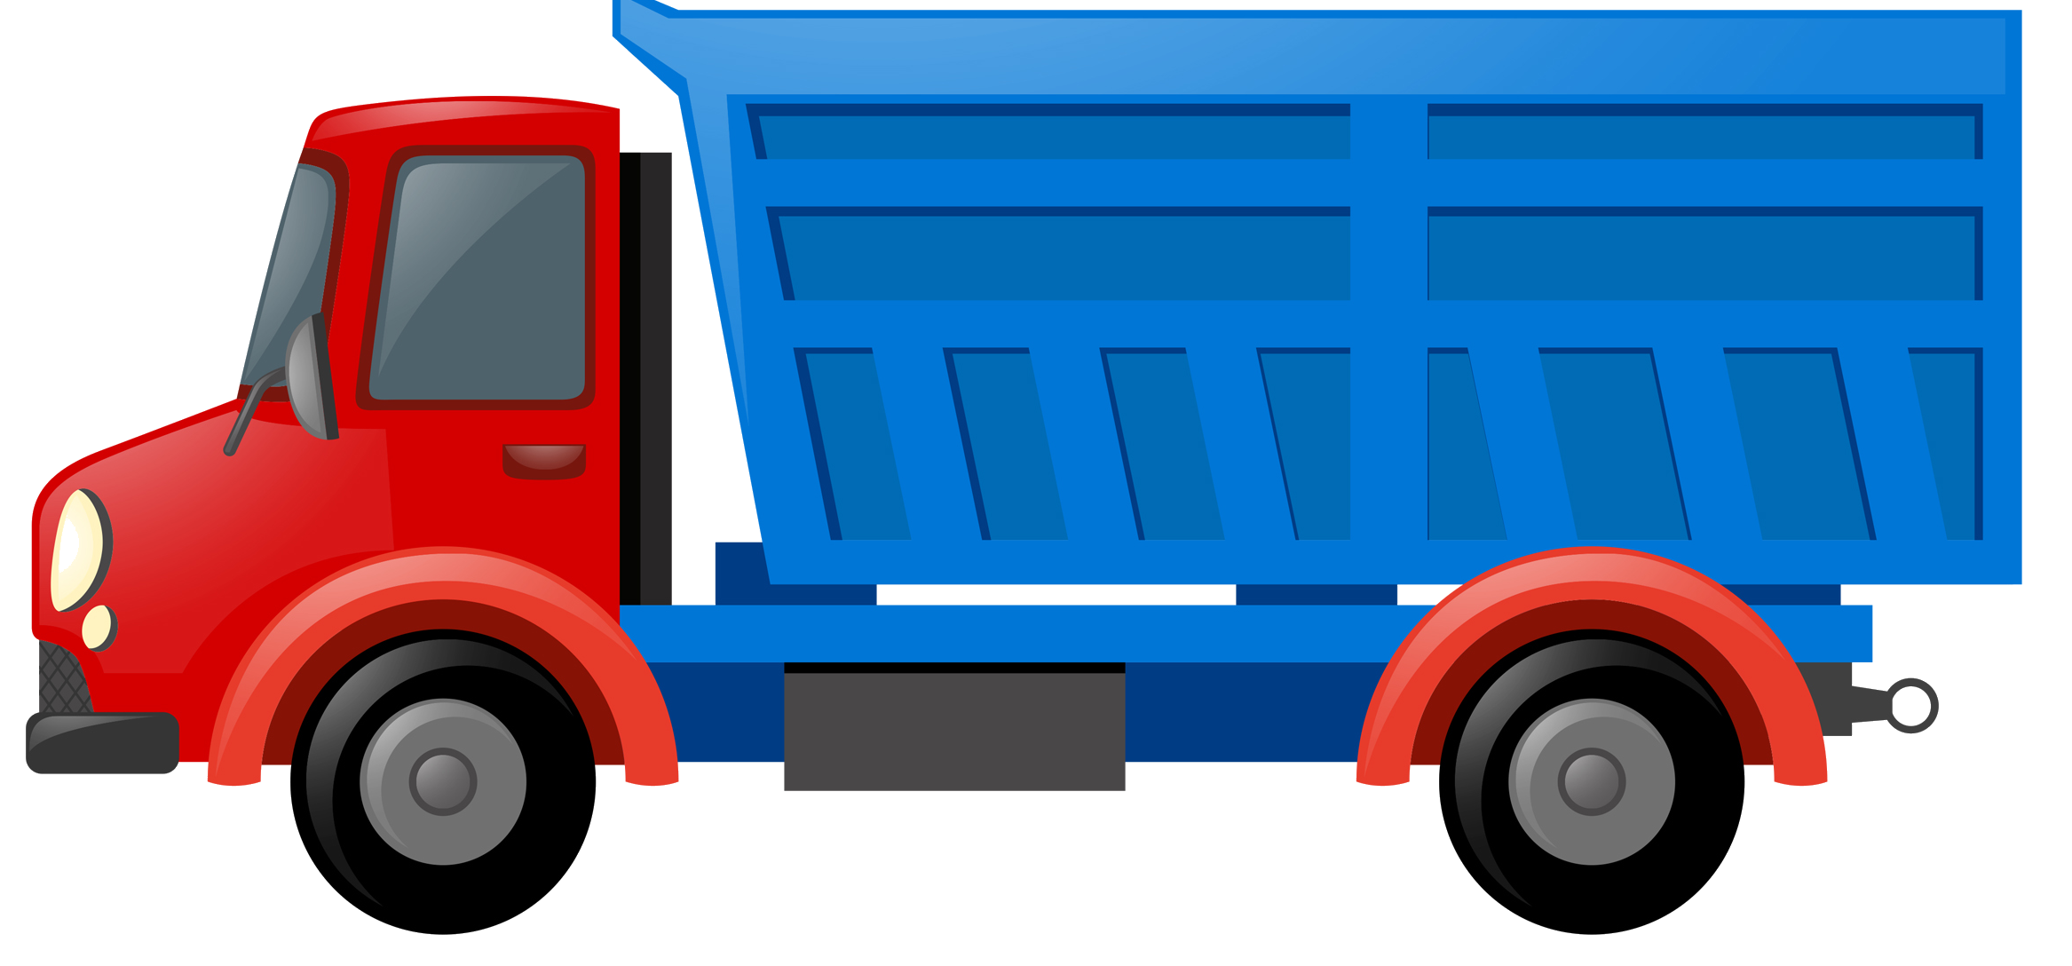
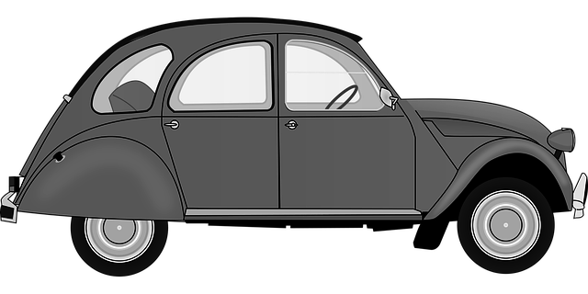
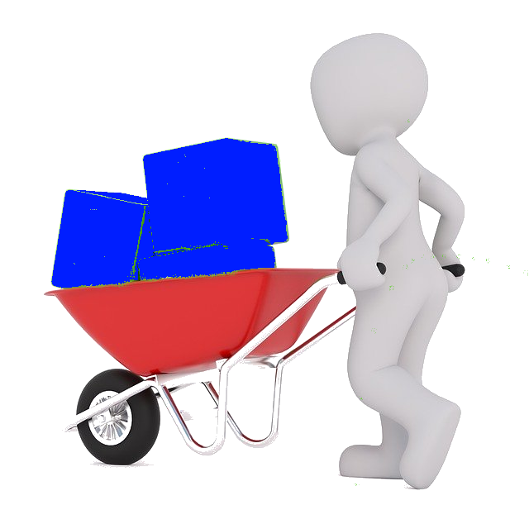
Un besoin fondamental
Se déplacer et transporter des charges

Slide 4
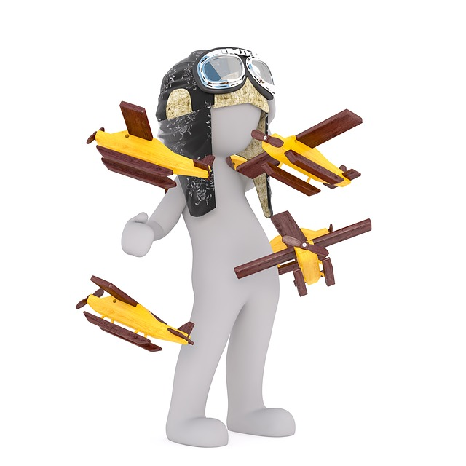
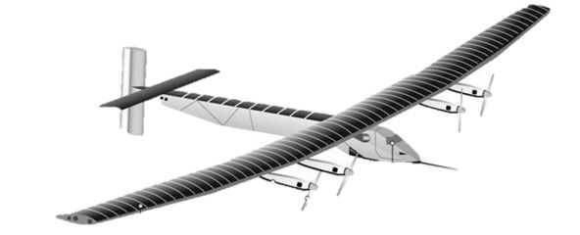
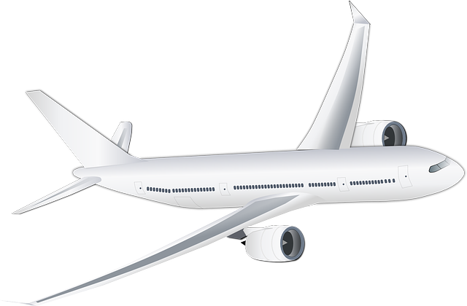
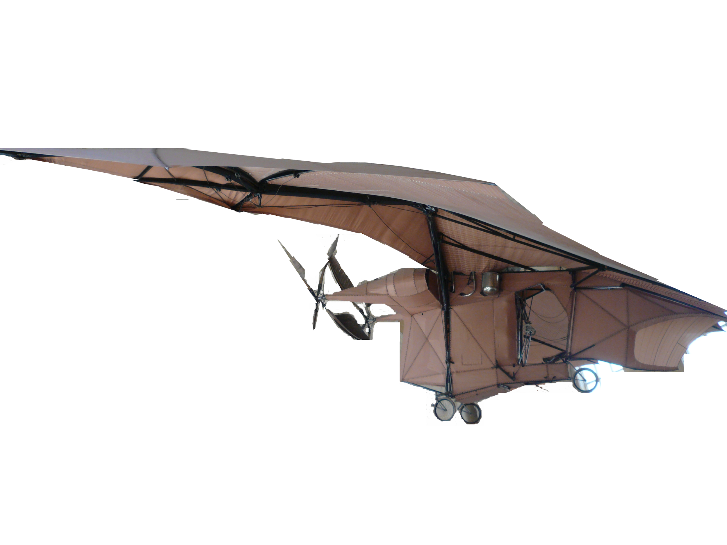
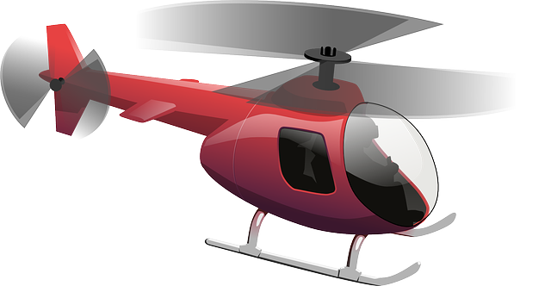
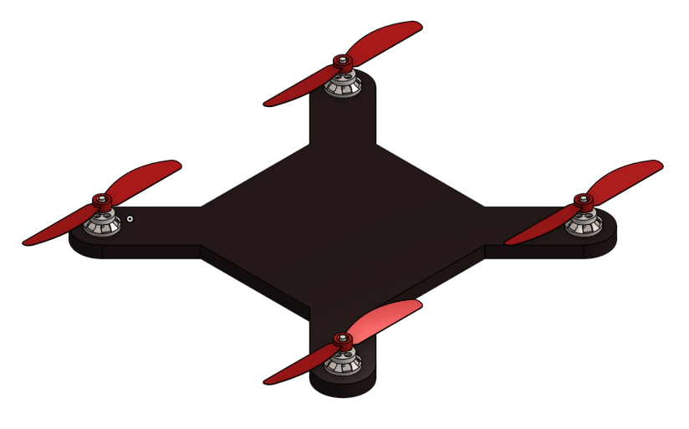
Le rêve d’Icare
2010
Solar Impulse
1897
Clément Ader
Le drone

Slide 5
Pour construire les objets on souhaite utiliser le moins de matière possibles, pour réduire le coût, pour économiser les matériaux, pour économiser l’énergie des objets mobiles.
Comment choisir la forme et les matériaux pour construire des objets solides tout en étant légers ?

Slide 6
Points du programme
Matériaux et objets techniques
Attendus de fin de cycle
Identifier les principales familles de matériaux
Connaissances et compétences associées
Familles de matériaux (distinction des matériaux selon les relations entre formes, fonction et procédés) Caractéristiques et propriétés (aptitude au façonnage, valorisation) Impact environnemental

Slide 7
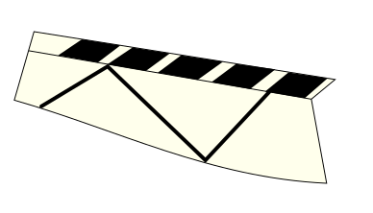
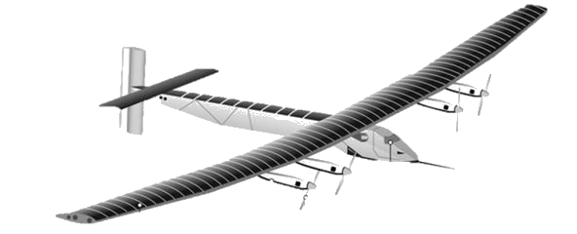
Le solar impulse
Structure treillis
17 248
cellules solaires
4 moteurs électriques

Slide 8
Étude d’un autre type d'aéronef
DRONE
4 moteurs
Usages possibles :
Livraison de colis
Surveillance pour lutter contre les feux de forêts
Drone taxi
Châssis
Cahier des charges : optimiser le drone afin de pouvoir ajouter une caméra sans modifier ses performances en terme d’autonomie énergétique.

Slide 9
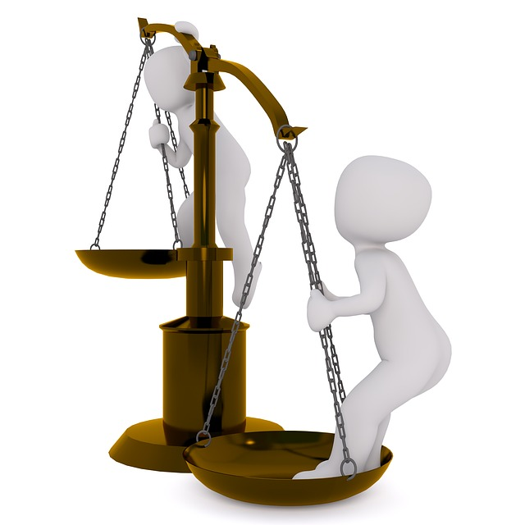
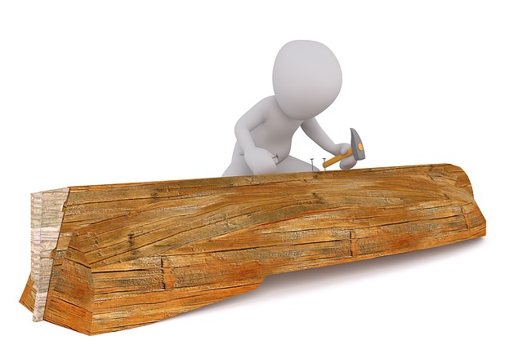
Comment alléger notre drone ?
Option 1 : Choisir le matériau
Option 2 : Choisir la forme

Slide 10
Option 1 : comment choisir un matériau, pour quel usage ?
Construire des bâtons de ski
Aluminium
Construire une maison
Béton, bois ...
Construire un bateau
Construire un avion
PVC
Fibre de carbone
Quel matériau choisir ?

Slide 11
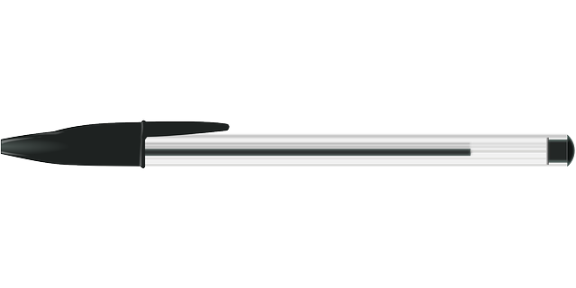
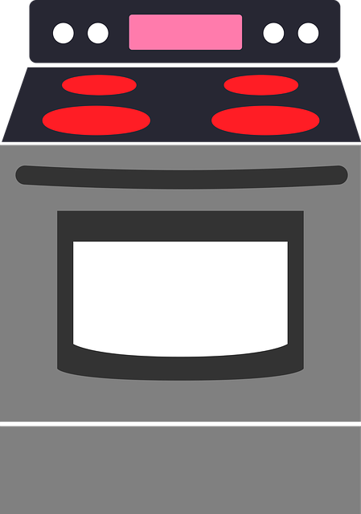
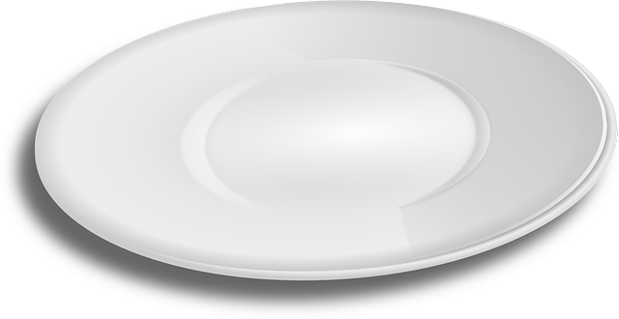
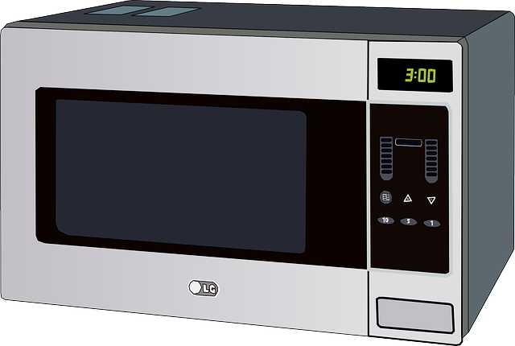
Les familles de matériaux
Usage :
Faire des boîtiers
Usage : Résister à la chaleur
Usage : Contenir des aliments et être lavable facilement
Les organiques
naturel (animal ou végétal)
synthétique (plastique)
Les métalliques
Métaux (aluminium, cuivre)
Alliages (mélange de plusieurs métaux : acier)
Les céramiques
roche
terre argileuse
verre (sable)

Slide 12
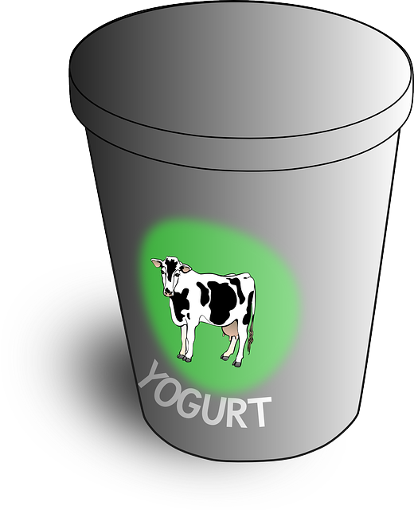
Les objets et familles de matériaux
Usage : contenir des liquides
Matériau
Famille
Porcelaine
Les céramiques
Aluminium
Les métalliques
Plastique
Les organiques

Slide 13
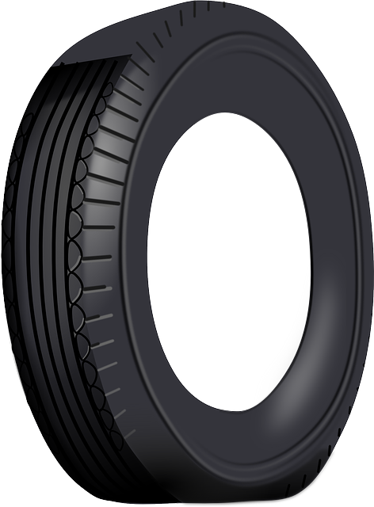
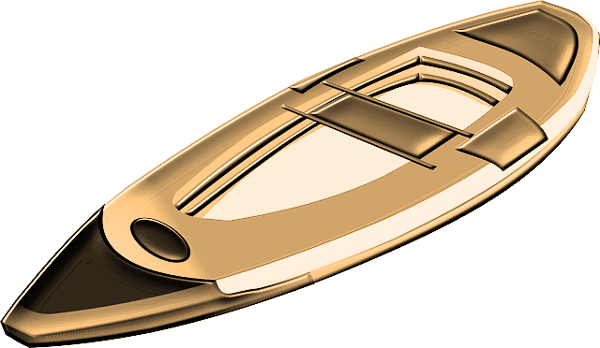
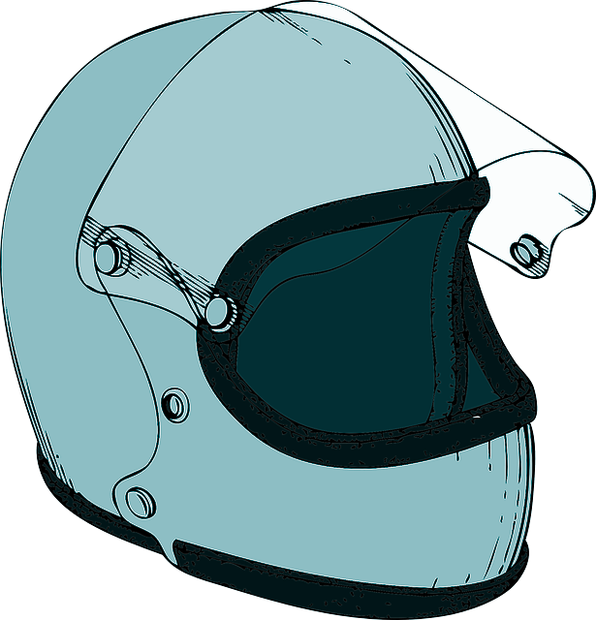
Les matériaux composites
Fibre de carbone
Caoutchouc et fibres textiles
Fibre de verre
Un matériau composite est un assemblage d’au moins deux matériaux. Le nouveau matériau possède donc de nouvelles propriétés que, seuls, les matériaux initiaux ne possèdent pas.

Slide 14
Option 1 : Comment choisir un matériau ?
Caractéristiques
Aptitude au façonnage
Valorisation
Sur quels critères choisir le matériau ?

Slide 15
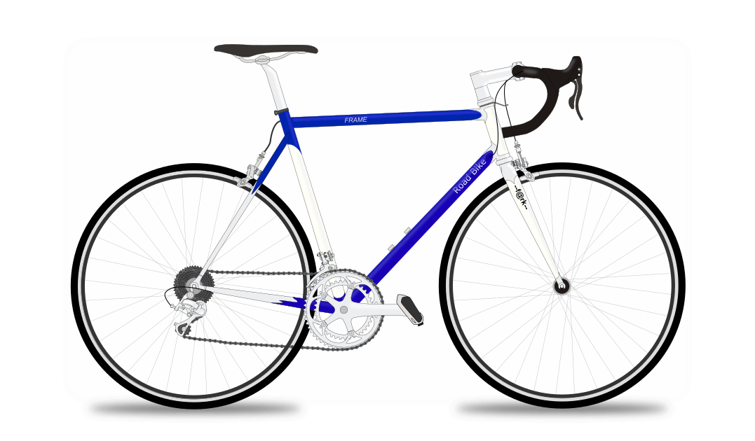
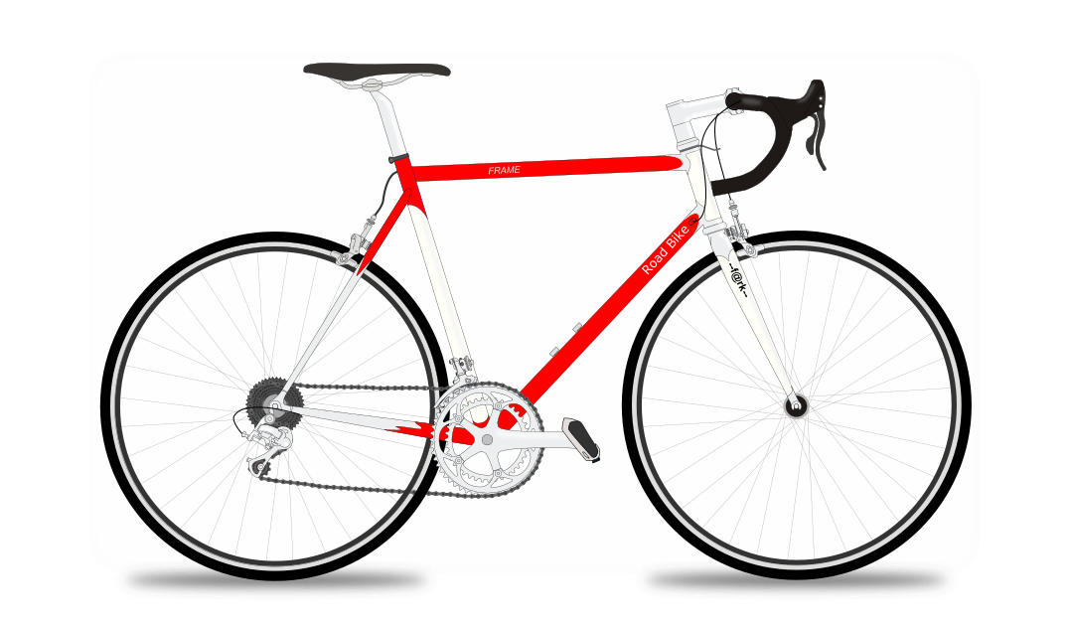
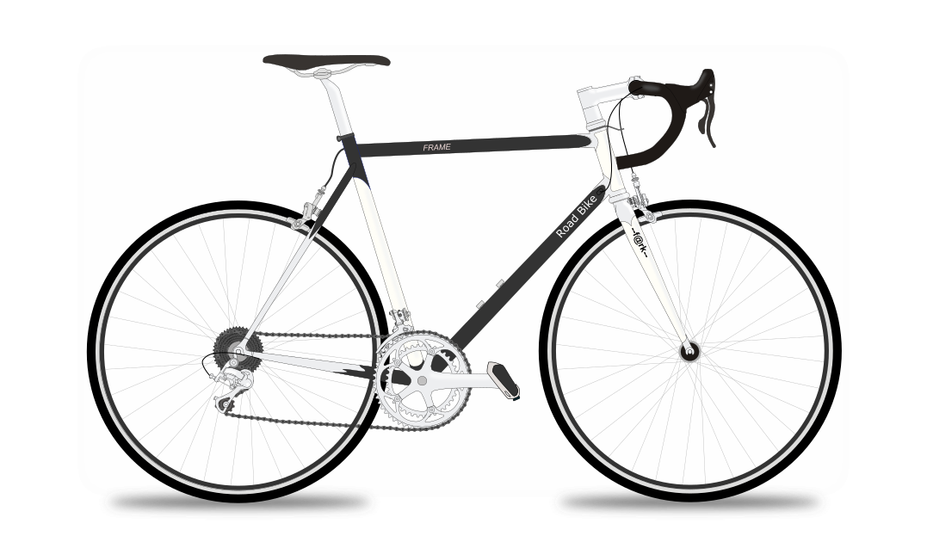
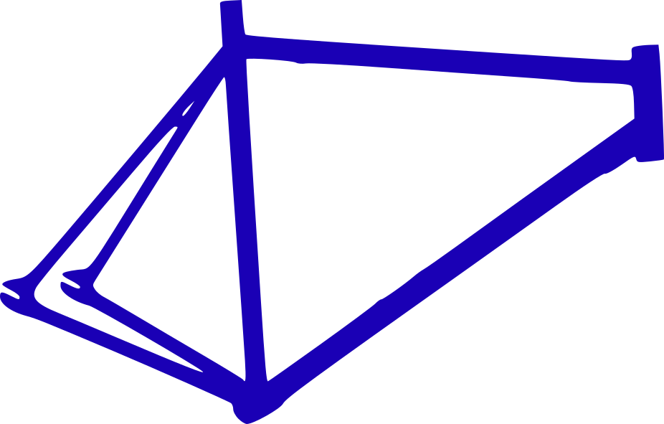
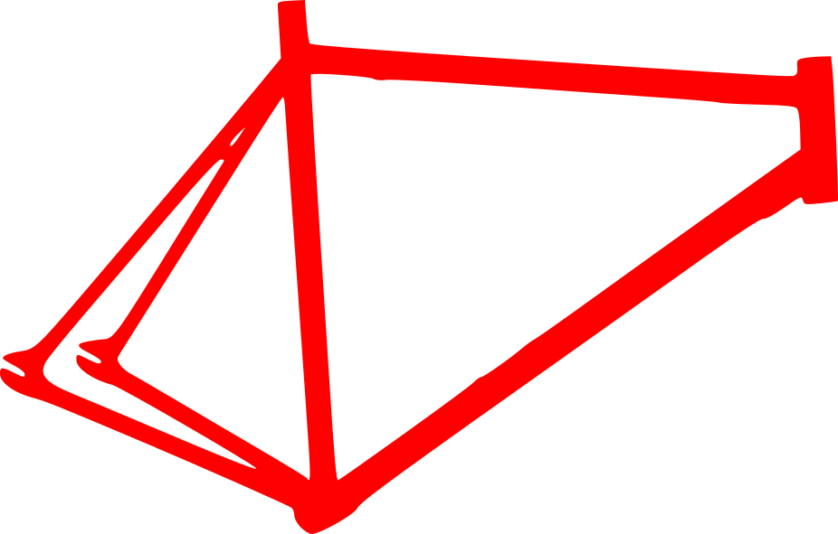
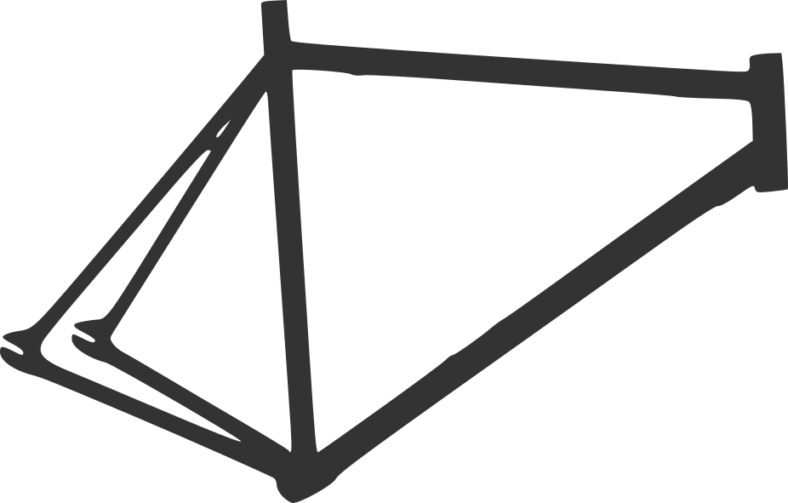
Caractéristiques
Option 1 : Comment choisir un matériau ?
Comparatif de trois cadres de vélo : même géométrie, même volume et matériaux différents
Acier
Aluminium
Fibre de carbone

Slide 16
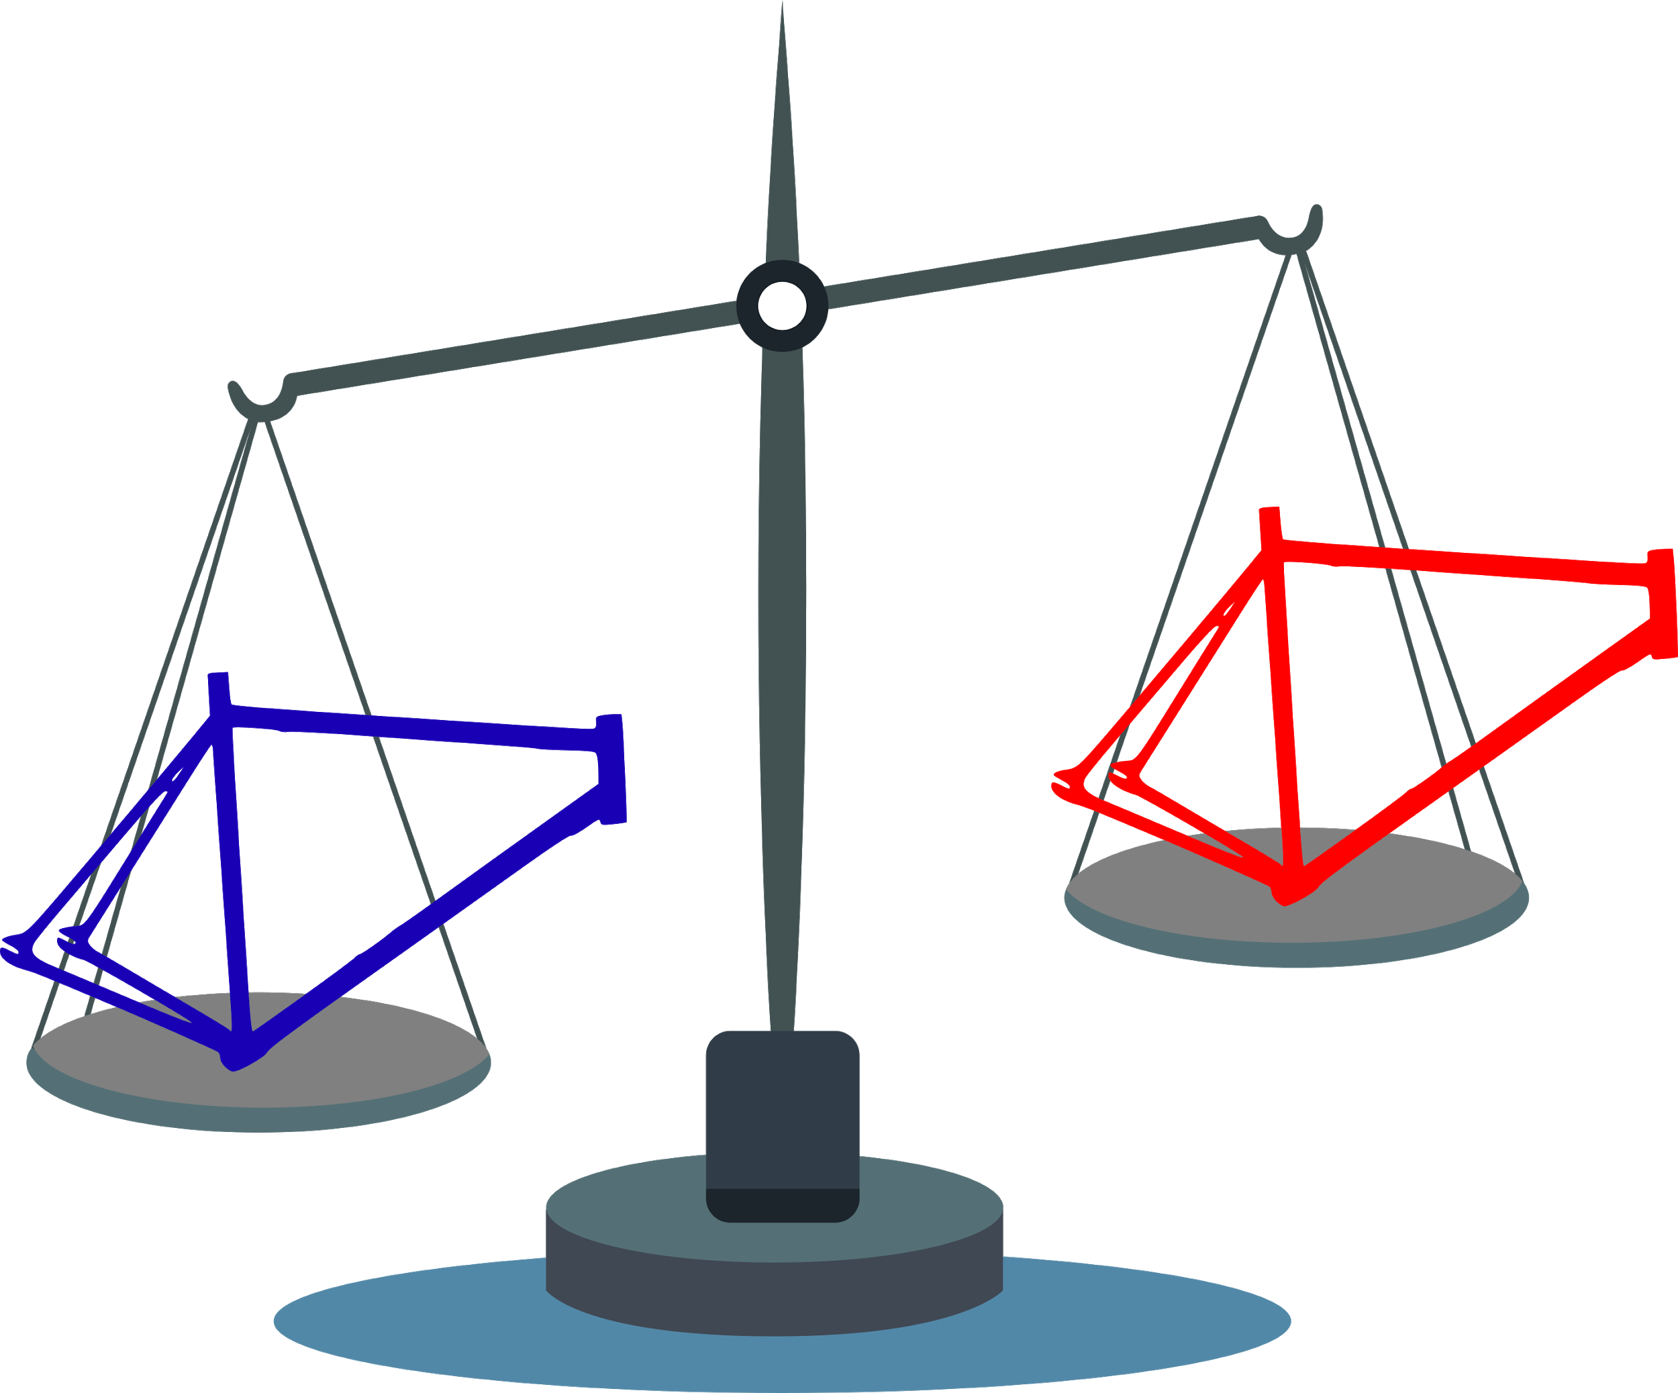
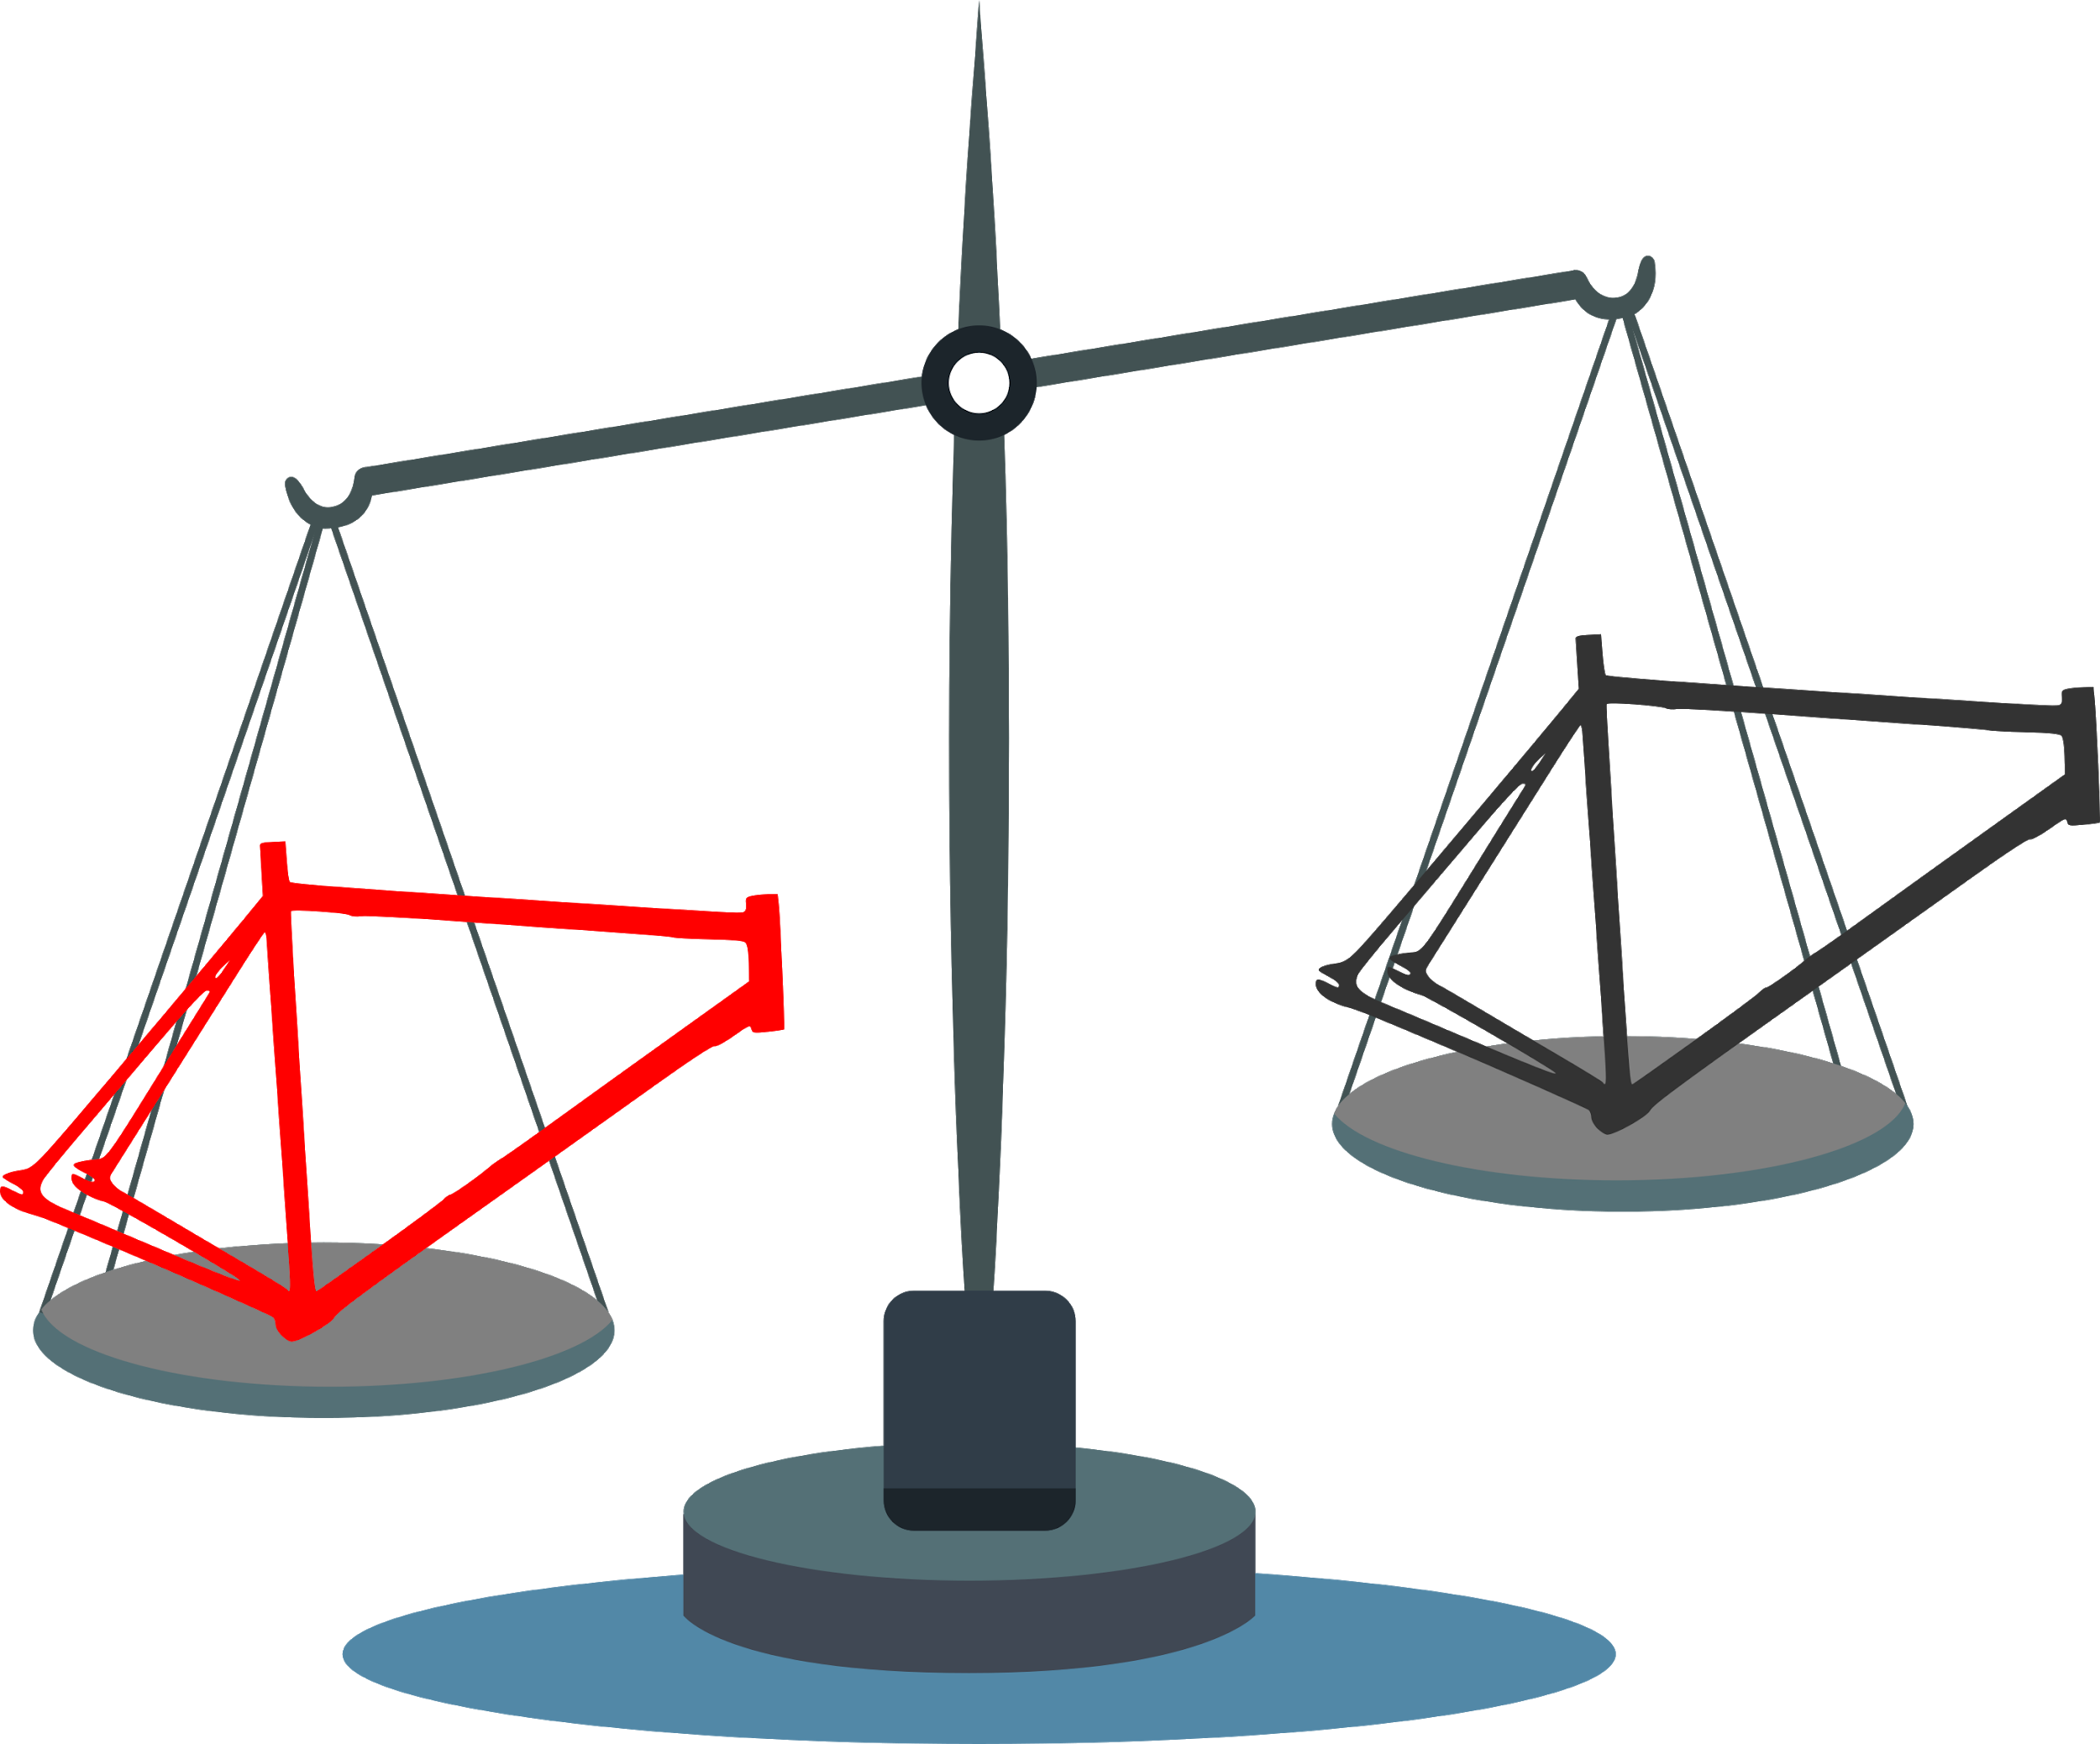
Option 1 : Comment choisir un matériau ?
La masse des différents cadres
Cadre en
acier
2550 grammes
Cadre en aluminium
1800 grammes
Cadre en
aluminium
1800 grammes
Cadre en fibre de carbone
850 grammes

Slide 17
Option 1 : Comment choisir un matériau ?
Conductibilité électrique
Conductibilité thermique
Coût
Dureté
Rigidité

Slide 18
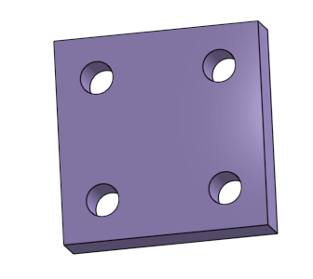
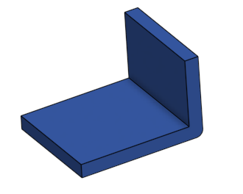
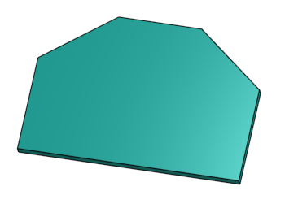
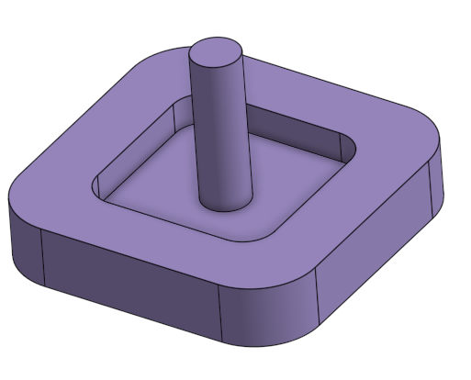
Aptitude au façonnage
Comment mettre en forme un matériau ?
Mise en forme
Mise en forme
Forme
Forme
Enlèvement de matière
Déformation de matière
Enlèvement de matière
Ajout de matière

Slide 19
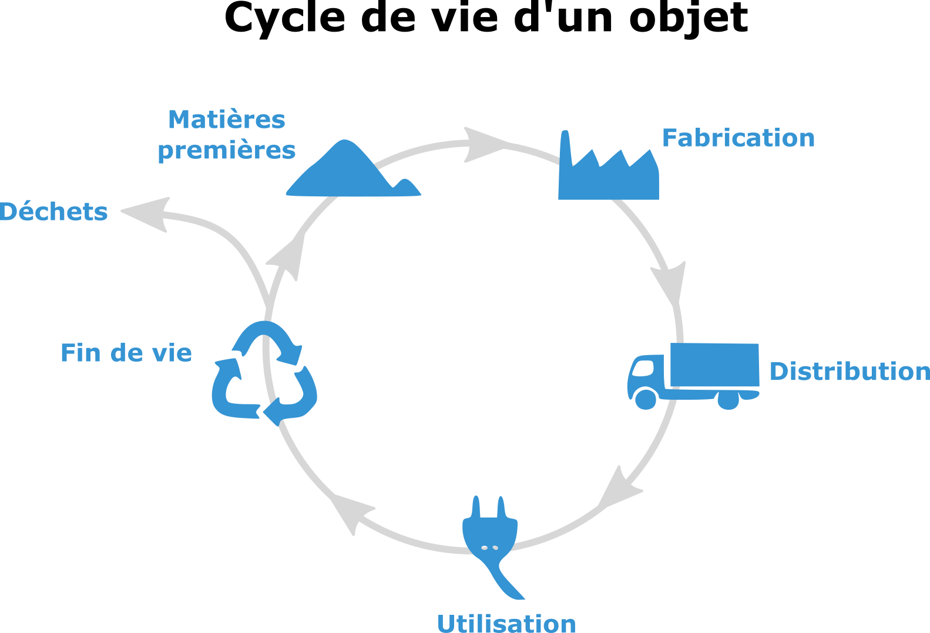
Comment valoriser un matériau ?
Valorisation
Cycle de vie

Slide 20
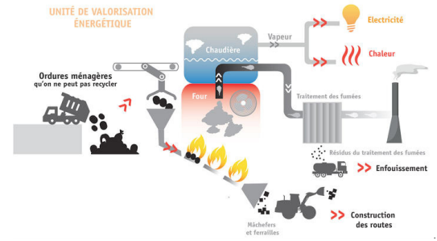
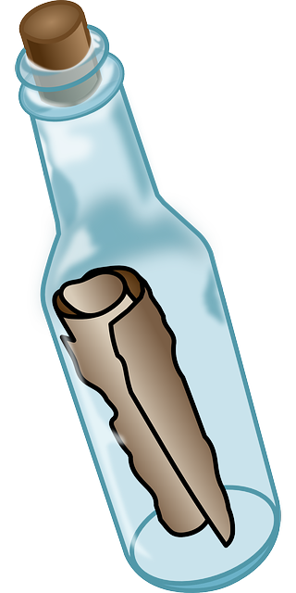
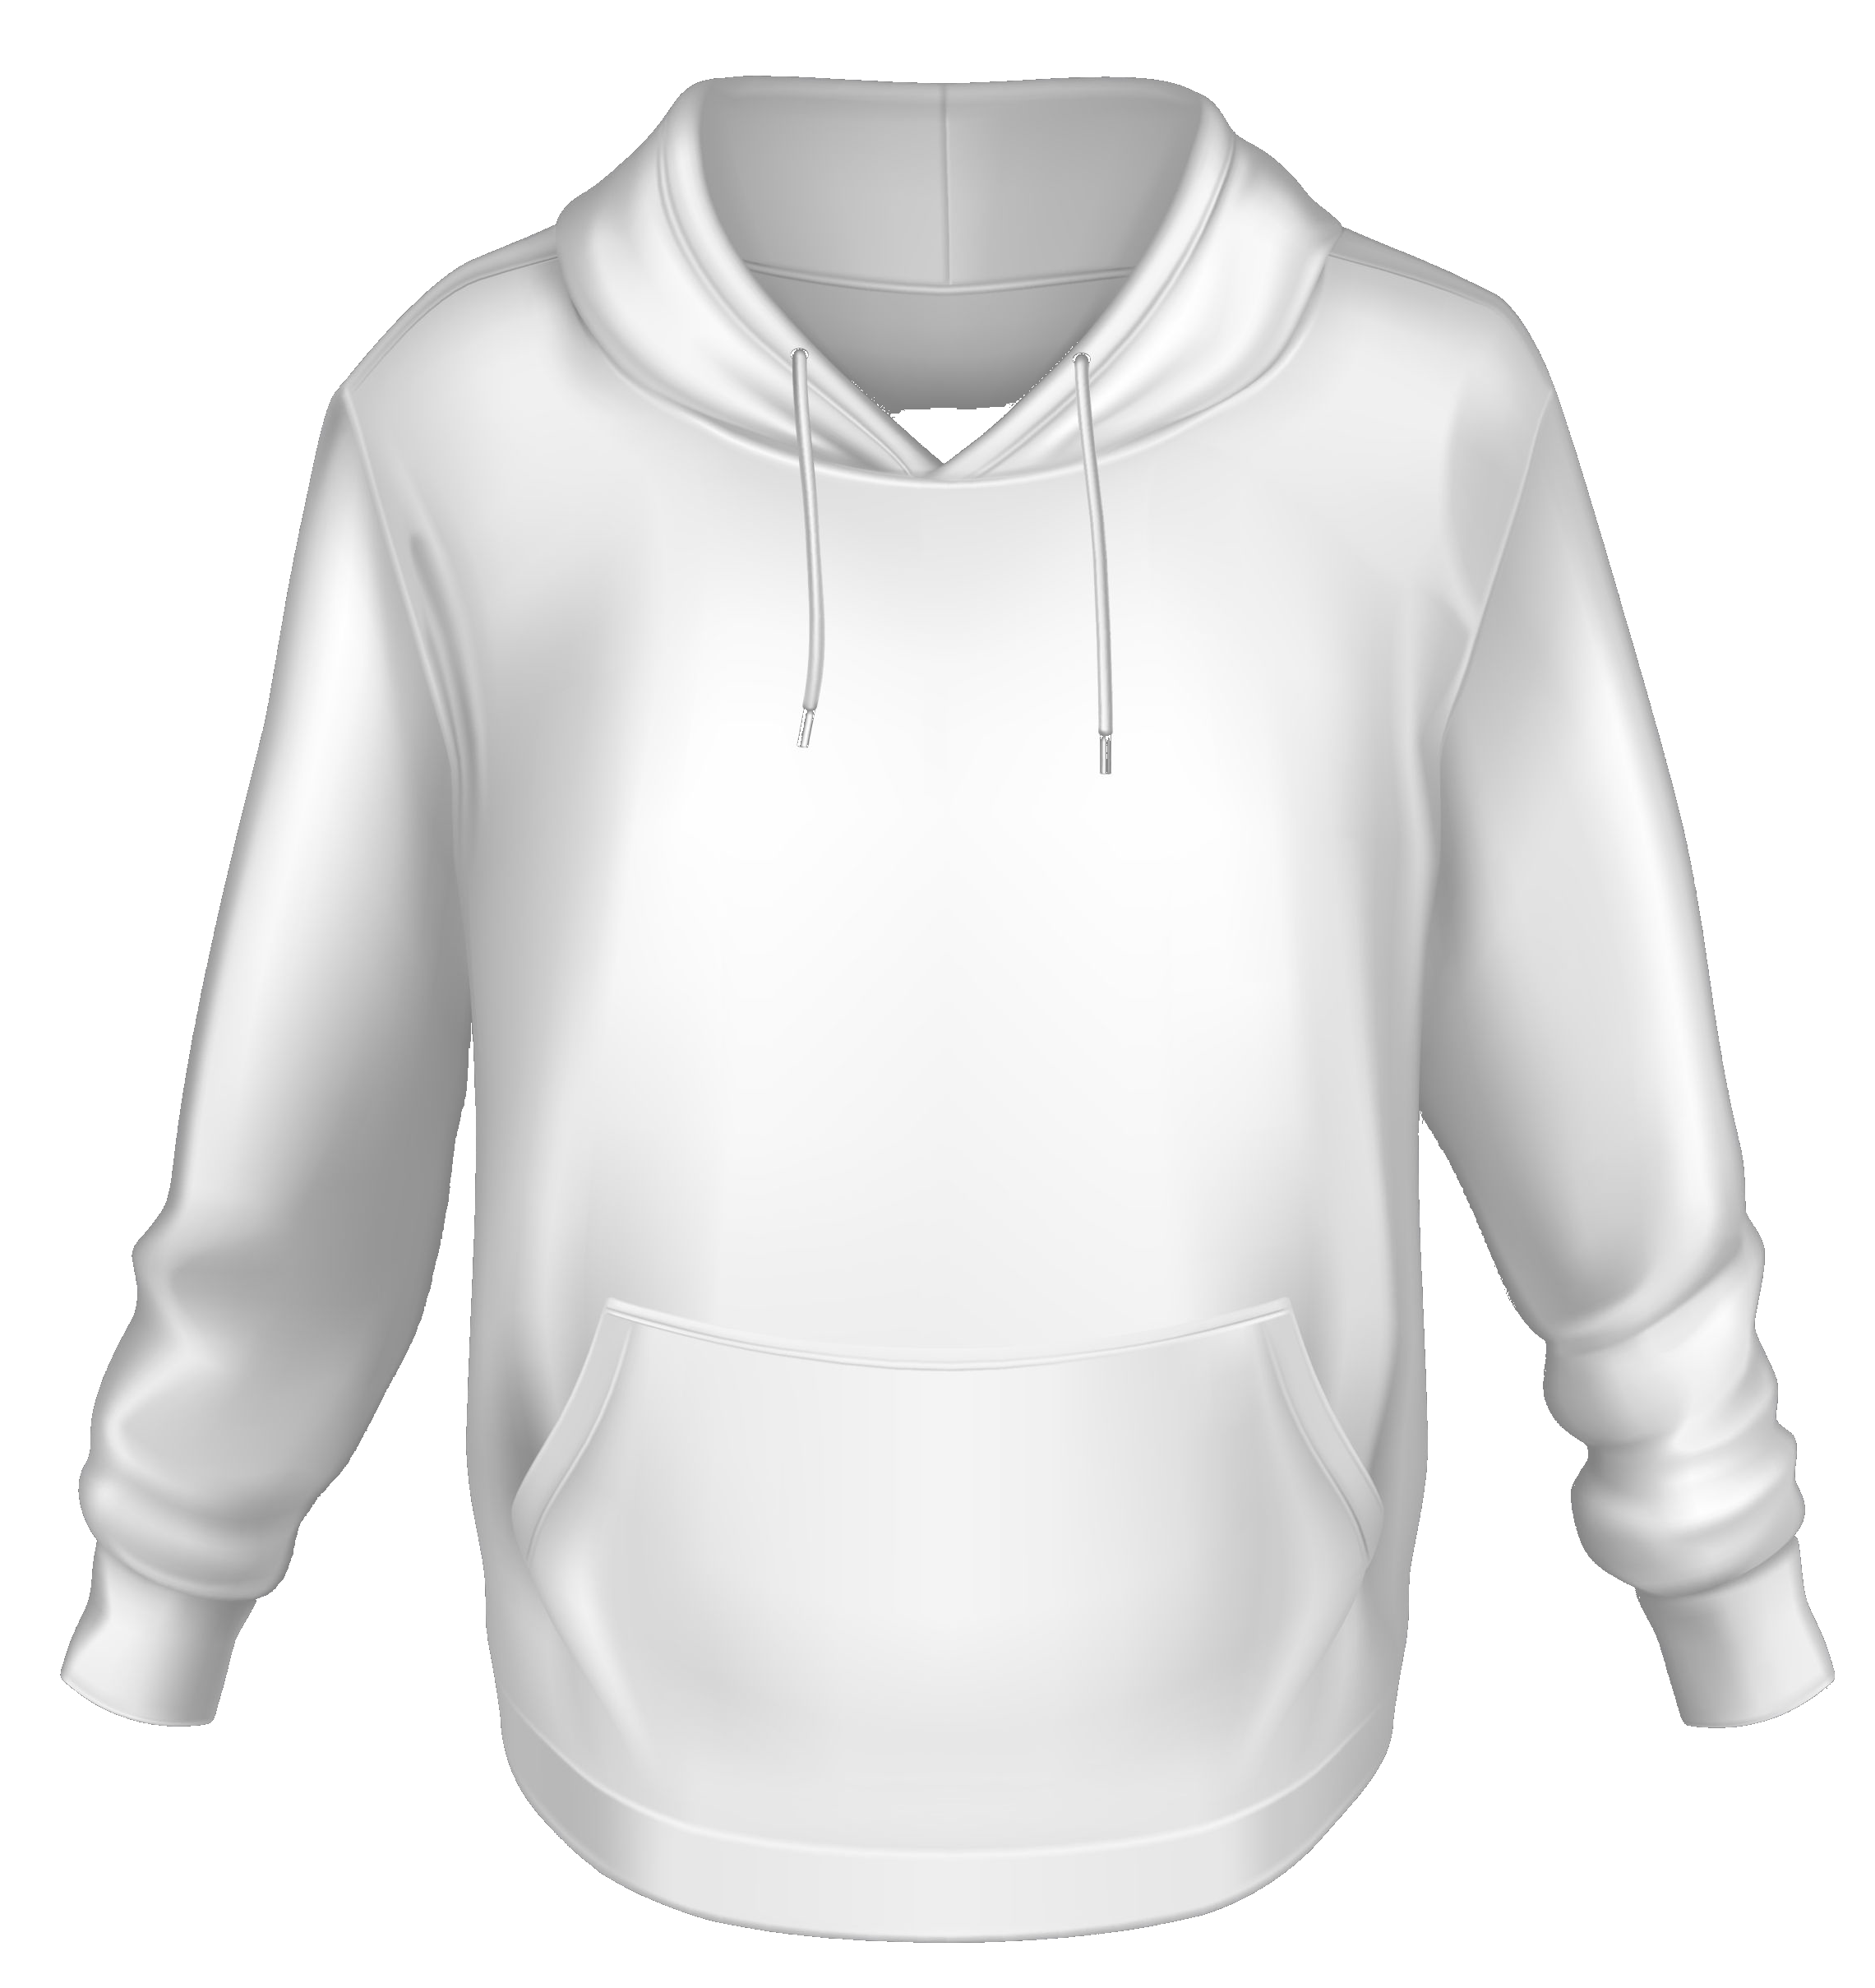
Comment valoriser un matériau ?
Valorisation
Valorisation énergétique
Recyclage
Réutilisation

Slide 21
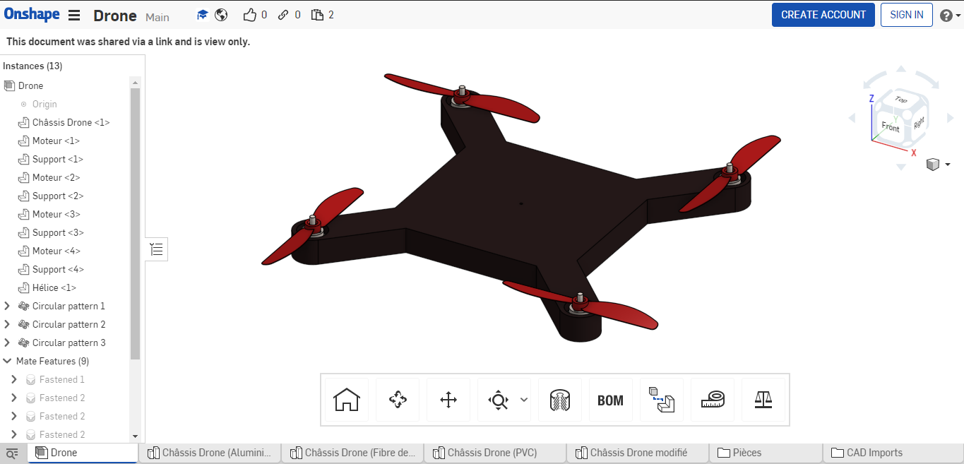
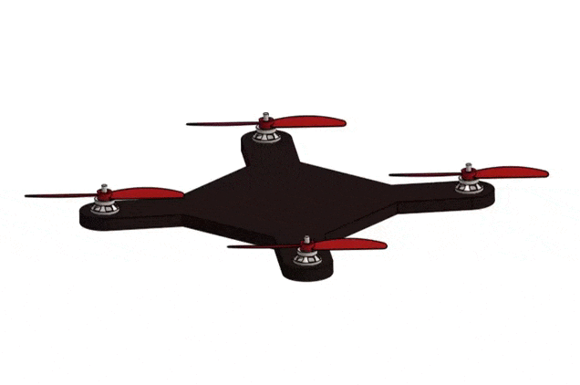
Option 1 : Comment choisir un matériau ?
Masse du drone
Fonction permettant de mesurer la masse
Lien du modèle 3D sous Onshape : https://frama.link/dronelumni

Slide 22
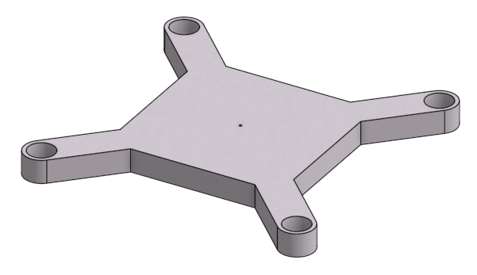
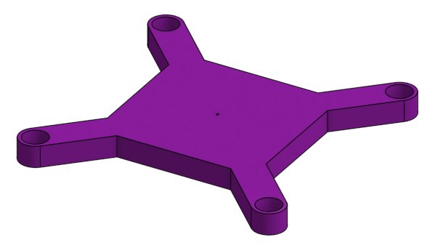
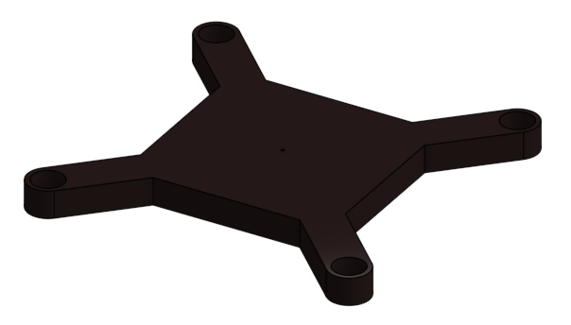
Option 1 : Comment choisir un matériau ?
Comparatif de la masse
Support
Matériau
Masse
Aluminium
1516 g
PVC
824 g
Fibre de carbone
898 g

Slide 23
Option 2 : Comment choisir sa structure ?
Choisir la forme du châssis
Enlever de la matière
Châssis en PVC
(polychlorure de vinyle)
Masse la plus faible (824 g)

Slide 24
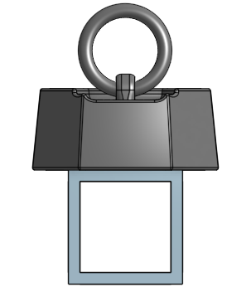
Petite expérience sur les structures?
La rigidité d’un objet ne dépend pas que du matériau choisi mais aussi de sa structure.

Slide 25
Petite expérience sur les structures?
La rigidité d’un objet ne dépend pas que du matériau choisi mais aussi de sa structure.
En formant des triangles sur les faces du cube, celui-ci ne se déforme plus sous les poids comme le précédent

Slide 26
Comment modifier la forme du châssis ?
Onshape
https://www.onshape.com
Outils numérique en ligne permettant de modéliser des formes en 3D
Lien du modèle 3D https://frama.link/dronelumni

Slide 27
Option 2 : Comment choisir la forme du châssis ?
Comparatif de la masse
Châssis
Matériau
Masse
PVC plein
824 g
PVC ajouré
341 g

Slide 28
Option 2 : Comment choisir la forme du châssis ?
Test de la rigidité avec les mêmes forces appliquées
PVC ajouré
Structure treillis
PVC plein
Déformation acceptable
Déformation acceptable
Test de la résistance en appliquant une force verticale au dessus du châssis

Slide 29
Option 2 : Comment choisir la forme du châssis ?
PVC ajouré
(polychlorure de vinyle)
Nous avons réussi à gagner 483 g sur le châssis.
La structure en treillis permet d'ôter de la matière tout en gardant une bonne rigidité.
Forme avec une structure en treillis
Masse encore plus faible (341 g)

Slide 30
La structure en treillis est souvent utilisée
pour les ouvrages comme les ponts.

Slide 31
Des structures en treillis

Slide 32
Simulation simplifiée d’une structure en treillis ?
Bridge Building Game
https://frama.link/bbg

Slide 33
Synthèse
La fabrication d’un objet se fait à partir de matière que l’on appelle matériau.
Il existe trois familles de matériau.
Les matériaux composites sont l’association de plusieurs matériaux de familles différentes.
Famille de matériaux
Les organiques
Les céramiques
Les composites
Les métalliques

Slide 34
Synthèse
Le choix d’un matériau dans la fabrication d’un objet doit prendre en compte :
la fonction et l’usage de l’objet ;
la forme de l’objet ;
les procédés de mise en forme.
Famille de matériaux
Choix de matériaux
Radôme en fibre de verre (nez de l’avion)
forme : aérodynamique,
fonction : passage des ondes des différents radars,
procédé de fabrication : fusion.

Slide 35
Synthèse
On choisit un matériau en fonction de ses différentes caractéristiques et propriétés.
Famille de matériaux
Caractéristiques
Masse volumique, conductibilité, densité, dureté...
Choix de matériaux
Propriétés et caractéristiques
Mise en forme par enlèvement de matière ou ajout de matière :
découpage, thermopliage, perçage, sciage, moulage...
Aptitude au façonnage
Valorisation
Réutilisation, valorisation énergétique, recyclage...

Slide 36
Synthèse
La rigidité d’un objet ne dépend pas que du matériau choisi mais aussi de sa structure.
En formant des triangles sur les faces du cube, celui-ci ne se déforme plus sous les poids comme le précédent
Famille de matériaux
Choix de matériaux
Propriétés et caractéristiques
Choix de la structure

Slide 37
Synthèse
L’impact environnemental est un critère important dans le choix des matériaux d’un objet durant son cycle de vie.
Par exemple réduire la consommation des ressources naturelles disponibles sur terre.
Famille de matériaux
Choix de matériaux
Valorisation
Propriétés et caractéristiques
Choix de la structure
Impact environnemental

Slide 39
Q1 Quelles sont les familles de matériaux dans la liste ci-dessous ?
Les métalliques
Les céramiques
Les électriques
Les organiques

Slide 40
Q2 Un matériau composite est un :
alliage de métaux
assemblage de plusieurs matériaux
matériau qui associe des propriétés

Slide 41
Q3 Quels procédés permettent de mettre en forme un matériau ?
enlèvement de matière
déformation de matière
ajout de matière

Slide 42
Q4 La structure treillis :
est un camouflage militaire
permet de rigidifier une structure
peut être utilisée dans les ponts
est moins rigide qu’une structure carrée

Slide 43
Q5 Comment peut-on valoriser les matériaux d’un objet en fin de vie ?
valorisation énergétique
réutilisation
recyclage

Slide 44
Les matériaux,
matière à réfléchir pour l’environnement.

Slide 45
Présentation de l’équipe
Domenico LAZZARO-professeur certifié de technologie
Frédérique DEBEE-professeur certifié de technologie
Romain BERTRAND-professeur certifié de technologie
Rodolphe MOUIX
Chargé de missions d’Inspection-professeur certifié de technologie
Thomas Roy
Inspecteur d'Académie - Inspecteur Pédagogique Régional
Sciences et Techniques Industrielles
Corps d'inspection • Inspecteurs du second degré
Samuel VIOLLIN
Inspecteur Général de l’éducation, du sport et de la recherche
Doyen du groupe Sciences et Techniques Industrielles

